Slide 1
Omställningsfonden
Kompetens- och omställningsavtalet KOM-KR

Slide 2
Om Omställningsfonden
Kollektivavtalsstiftelse
Parter:
*
Omfattar:
290 kommuner
21 regioner
Ca 1 100 kommunala företag
Ca 1,2 miljoner arbetstagare
Notes:
Kollektivavtalsstiftelse Omställningsfonden är en kollektivavtalsstiftelse som funnits sedan 2012. Omställningsfondens verksamhet baseras på Kompetens- och omställningsavtalet, KOM-KR, sedan maj 2020.
Parterna bakom omställningsavtalet och Omställningsfonden är arbetsgivarorganisationerna SKR (Sveriges kommuner och regioner) och Sobona samt arbetstagarorganisationerna Kommunal, OFR (Offentliganställdas förhandlingsråd – bland annat lärarfacken, Vision, Vårdförbundet, Akademikerförbundet SSR) och AkademikerAlliansen (bland annat Jusek, DIK, Civilekonomerna, Sveriges ingenjörer).
Omställningsfonden omfattar cirka 1, 2 miljoner arbetstagare över hela Sverige. De är anställda i 290 kommuner, 21 regioner och ca 1100 kommunala företag anslutna till Sobona.
Sobona-företag: Från och med 1 oktober 2022 gäller samma avtal för samtliga Sobonaföretag. Tidigare var det olika avtal beroende på om företaget tillhörde Omställningsfonden eller KFS-företagens Trygghetsfond.

Slide 3
Om Omställningsfonden
Vår vision
Vi öppnar möjligheter till fram­tidens arbetsliv för välfärdens medarbetare och arbetsgivare.

Slide 4
Om Omställningsfonden
Den stora kompetensutmaningen
Välfärden behöver anställa 410 000 personer på grund av demografins utveckling och pensioneringar fram till 2031 – om ingenting förändras.
Från SKR´s Personalprognos 2021–2031 och hur välfärden kan möta kompetensutmaningen.
Möt välfärdens kompetensutmaning – rekryteringsrapport 2020 | SKR
Sveriges Viktigaste Jobb | SKR

Slide 5
Om Omställningsfonden
Vi är er omställningsorganisation!
Karriär- och studierådgivning till medarbetare under anställning
Omställningsstöd till medarbetare, arbetsgivare och fack under och genom omställning
Stöd till arbetsgivare och fackliga företrädare
Studiestöd: Omställningsstudiestöd, kortvarigt studiestöd, kompletterande studiestöd, förlängt studiestöd
Förebyggande insatser för att utvecklas och ställa om
Stöd vid arbete
med strategisk kompetensförsörjning
Individuell vägledning, rådgivning, validering
Stöttar organisationen genom omställningen
Stöttar medarbetare till ny sysselsättning när anställningen tar slut

Slide 6
Om Omställningsfonden
Vårt uppdrag
Omställningsstöd till medarbetare, arbetsgivare och fack under och genom omställning
Stöd till arbetsgivare och fackliga företrädare
Kompetensstöd för medarbetare under anställning
Studiestöd: Omställningsstudiestöd, kortvarigt studiestöd, kompletterande studiestöd, förlängt studiestöd
Förebyggande insatser för att utvecklas och ställa om
Stöd vid arbete
med strategisk kompetensförsörjning
Individuell vägledning, rådgivning, validering
Stöttar organisationen genom omställningen
Stöttar medarbetare till ny sysselsättning när anställningen tar slut

Slide 7
Arbetsgivare & fack
Förebyggande insatser
Ska tillgodose:
a) arbetsgivarens kompetensförsörjningsbehov på kort- och/eller lång sikt​​.
b) öka medarbetarens anställningstrygghet hos arbetsgivaren.
c) vara utöver det som normalt anses vara löpande kompetensutveckling inom ramen för medarbetarens befintliga anställning.
Medel för förebyggande insatser kan ersätta arbetsgivaren för:
utbildningskostnader
merkostnader vid utbildning, t.ex. litteratur, resor, logi m.m.
kostnader för handledning/coachning
kostnader för samordning av förebyggande insatser

Slide 8
Förebyggande medel kan användas till medarbetare vid nedsatt arbetsförmåga genom att:
integreras i rehabiliteringsprocessen
ge möjlighet till kompetensförflyttning
få medarbetare att kvarstå i anställning
bidra till kompetensförsörjning för arbetsgivare

Slide 9
Insatser och villkor
Alla anställningsformer. Medarbetaren ska vara anställd vid tillfället för ansökan.
Arbetsgivaren ansöker om insats hos Omställningsfonden.
Omställningsfonden gör bedömning om insatsen faller inom ramen för avtalet.
Arbetsgivaren finansierar insatsen med förebyggande medel.
Sista datum för ansökan om förebyggande medel är 31 oktober 2023. Utbildning/insats kan pågå efter den 31 oktober 2023.
Notes:
Förtydligande: Alla anställningsformer. Medarbetaren ska vara anställd vid tillfället för ansökan och under hela insatsen.

Slide 10
Om Omställningsfonden
Vårt uppdrag
Karriär- och studierådgivning till medarbetare under anställning
Omställningsstöd till medarbetare, arbetsgivare och fack under och genom omställning
Stöd till arbetsgivare och fackliga företrädare
Studiestöd: Omställningsstudiestöd, kortvarigt studiestöd, kompletterande studiestöd, förlängt studiestöd
Förebyggande insatser för att utvecklas och ställa om
Stöd vid arbete
med strategisk kompetensförsörjning
Individuell vägledning, rådgivning, validering
Stöttar organisationen genom omställningen
Stöttar medarbetare till ny sysselsättning när anställningen tar slut

Slide 11
Omställningsstöd
Stöd under anställning
Karriär- och studierådgivning
Tillsvidareanställda och tidsbegränsat anställda inom:
Kommun
Region
Kommunalt företag i Sobona
Vad innebär stödet?
Kan bestå av inledande kartläggningssamtal, rådgivning, vägledning och validering.
Utformas i dialog mellan medarbetaren och Omställningsfonden.
Arbetat i genomsnitt: Minst 16h/v eller tjänat minst 18 757 kr/mån i minst 12 mån under en ramtid av 24 mån.
Medarbetaren ansöker själv till Omställningsfonden.

Slide 12
Omställningsstöd
Stöd under anställning
Studiestöd
Tillsvidareanställda och tidsbegränsat anställda* inom:
Kommun
Region
Kommunalt företag i Sobona
Omställningsstudiestödet: är statligt finansierat och hanteras av CSN. Omställningsfonden kan lämna yttrande.
Flera olika typer av kollektivavtalade studiestöd som Omställningsfonden kan bevilja: kortvarigt-, kompletterande- och förlängt studiestöd.
Omställningsstudiestöd ansöker medarbetaren om direkt till CSN.
Medarbetaren ansöker själv om kollektivavtalade studiestöd till Omställningsfonden.
Arbetat i genomsnitt: Minst 16h/v under minst 8 av de senaste 14 åren, och minst 12 av de senaste 24 mån.
Notes:
Studiestöd
Det finns flera olika studiestöd. Ett av dessa är omställningsstudiestödet som är statligt finansierat och hanteras av CSN. Det kan ges för utbildningar som stärker medarbetarens framtida ställning på arbetsmarknaden, och som möter arbetsmarknadens behov.
Det är CSN som handlägger det nya omställningsstudiestödet, men när medarbetaren ansöker om omställningsstudiestödet kan vi på Omställningsfonden meddela CSN om vi anser att utbildningen faktiskt stärker ställningen på arbetsmarknaden. Mer information om Omställningsstudiestödet finns på vår hemsida, eller hos CSN.se.
Kollektivavtalade studiestöd
Utöver omställningsstudiestödet finns flera olika typer av kollektivavtalade studiestöd, som Omställningsfonden kan bevilja: kortvarigt-, kompletterande- och förlängt studiestöd.
Vilket stöd medarbetaren har rätt till, beror på flera olika faktorer, så som vilken anställningsform hen har och hur länge hen jobbat.
Kortvarigt studiestöd ersätter del av inkomstbortfall vid utbildning som motsvarar längst en veckas heltidsstudier. Kortvarigt studiestöd kan ges till såväl tillsvidare- som tidsbegränsat anställda medarbetare, förutsatt att utbildningen stärker den framtida ställningen på arbetsmarknaden, och som möter arbetsmarknadens behov.
Kompletterande studiestöd ersätter del av inkomstbortfall vid studier med beviljat omställningsstudiestöd och kan alltså ges för samma tid som omställningsstudiestöd utbetalas av CSN.
Tillsvidareanställda medarbetare kan få kompletterande studiestöd både under och efter anställning. Tidsbegränsat anställda kan däremot endast få stödet under anställning.
Förlängt studiestöd ersätter del av inkomstbortfall vid längre studier och kan beviljas för tillsvidareanställda medarbetare som förbrukat det kompletterande studiestödet och omställningsstudiestödet och beräknas i kombination med CSN:s ordinarie studiemedel (lån och/eller bidrag).
Det förlängda studiestödet förutsätter att utbildningen, förutom att stärka medarbetarens framtida ställning på arbetsmarknaden, även ska stärka sektorns kompetensförsörjning. *Förlängt studiestöd gäller endast tillsvidareanställda.
Kompletterande- och förlängt studiestöd förutsätter att medarbetaren har beviljat omställningsstudiestöd.

Slide 13
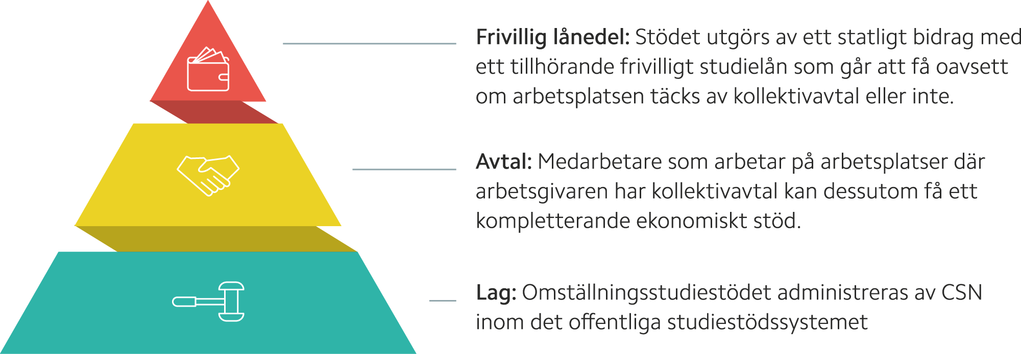
Kompetensstöd
Omställningsstudiestöd
Kan ges för utbildningar som stärker medarbetarens framtida ställning på arbetsmarknaden.
Ansökan görs direkt till CSN för det statligt finansierade omställningsstudiestödet.
Ansökan görs direkt till Omställningsfonden för våra kollektivavtalade omställningsstudiestöd.
Notes:
Det finns flera olika studiestöd. Ett av dessa är omställningsstudiestödet som är statligt finansierat och hanteras av CSN. Det kan ges för utbildningar som stärker medarbetarens framtida ställning på arbetsmarknaden, och som möter arbetsmarknadens behov.
Det är CSN som handlägger det nya omställningsstudiestödet, men när medarbetaren ansöker om omställningsstudiestödet kan vi på Omställningsfonden meddela CSN om vi anser att utbildningen faktiskt stärker ställningen på arbetsmarknaden.
Omställningsstudiestödet söker medarbetaren efter att hen blivit antagen till en utbildning som berättigar omställningsstudiestöd. Mer information om Omställningsstudiestödet finns på vår hemsida, eller hos CSN.se.

Slide 14
Kompetensstöd
Exempel baserat på 2022 års inkomstbasbelopp
Lön | Omställnings-studiestöd | Kompletterande studiestöd 80% | Kompletterande studiestöd 65% | Totalt Kompletterande studiestöd | Totalt studiestöd
 | (80 % upp till 26 625 kr) | (80 % mellan 26 626 kr och upp till 32 542 kr) | (65 % mellan 32 543 kr och upp till 71 000 kr)
43 800 kr | 21 300 kr | 4 734 kr | 7 318 kr | 12052 kr | 33 352 kr

Slide 15
Om Omställningsfonden
Vårt uppdrag
Omställningsstöd till medarbetare, arbetsgivare och fack under och genom omställning
Stöd till arbetsgivare och fackliga företrädare
Kompetensstöd för medarbetare under anställning
Studiestöd: Omställningsstudiestöd, kortvarigt studiestöd, kompletterande studiestöd, förlängt studiestöd
Förebyggande insatser för att utvecklas och ställa om
Stöd vid arbete
med strategisk kompetensförsörjning
Individuell vägledning, rådgivning, validering
Stöttar organisationen genom omställningen
Stöttar medarbetare till ny sysselsättning när anställningen tar slut

Slide 16
Omställningsstöd – när anställningen tar slut
Olika typer av omställningsstöd i samband med att anställningen upphör på grund av arbetsbrist eller sjukdom, eller genom att en tidsbegränsad anställning löpt ut.

Slide 17
Om Omställningsfonden
Vi är er omställningsorganisation!
Karriär- och studierådgivning till medarbetare under anställning
Omställningsstöd till medarbetare, arbetsgivare och fack under och genom omställning
Stöd till arbetsgivare och fackliga företrädare
Studiestöd: Omställningsstudiestöd, kortvarigt studiestöd, kompletterande studiestöd, förlängt studiestöd
Förebyggande insatser för att utvecklas och ställa om
Stöd vid arbete
med strategisk kompetensförsörjning
Individuell vägledning, rådgivning, validering
Stöttar organisationen genom omställningen
Stöttar medarbetare till ny sysselsättning när anställningen tar slut

Slide 18
Vi är er omställningsorganisation
Omställningsfonden öppnar möjligheter till framtidens arbetsliv för välfärdens medarbetare och arbetsgivare. Vi ger fler chansen till ett utvecklande arbetsliv genom kompetensutveckling och hjälper uppsagda till ny sysselsättning.
Ta vår hjälp i
samband med
omställning och
förändringar
Utveckla organisation och medarbetare med stöd av oss
Partsneutrala och
jobbar under
sekretess

Slide 19
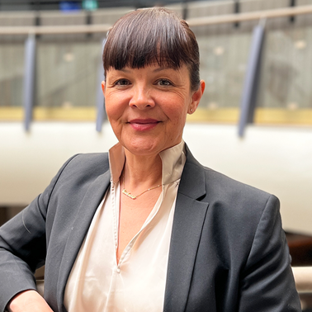
Tack!
Telefon växel: 08-452 79 98
info@omstallningsfonden.se
Stefan Berg
Omställningsrådgivare 072 997 20 94 stefan.berg@omstallningsfonden.se
Följ oss:
^{omstallningsfonden.se}
Nina Ivaska
Anmäl dig till vårt nyhetsbrev på hemsidan
Jobbsökarrådgivare 072 884 56 91 nina.ivaska@omstallningsfonden.se
linkedin.com/company/omstallningsfonden
^{facebook.com/}
^{Omstallningsfonden}
Ulrika Kuoljok
Jobbsökarrådgivare 070 984 09 30 ulrika.kuoljok@omstallningsfonden.se
^{youtube.com/} ^{Omstallningsfonden}

